Slide 1
3
Φάσματα περιστροφής πολυατομικών μορίων
3^{η} Διάλεξη: 18.10.2024

Slide 2
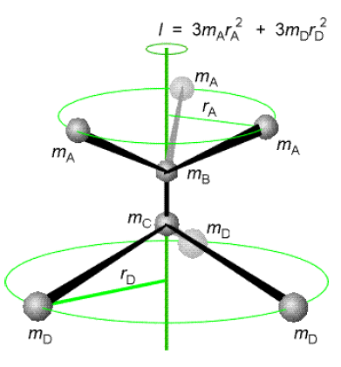
Ροπή αδράνειας
Η ροπή αδράνειας ορίζεται γενικά ως εξής:
Στο μόριο του σχήματος(ΒΑ₃CD₃) υπάρχουν τρία διαφορετικά (όμοια μεταξύ τους) άτομα Α, συνδεδεμένα με το άτομο Β και τρία διαφορετικά (όμοια μεταξύ τους) άτομα D συνδεδεμένα με το άτομο C.
Προσέξτε τον τρόπο με τον οποία μετρούνται οι αποστάσεις r_{A} και r_{D}.

Slide 3
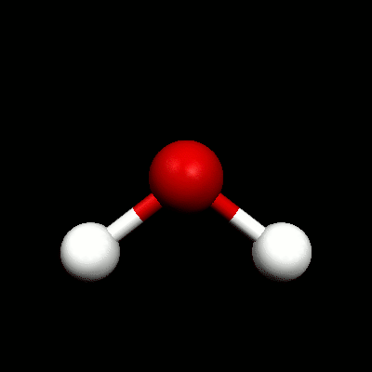

Παράδειγμα
Να υπολογιστεί η ροπή αδράνειας του μορίου του Η₂Ο γύρω από τον άξονα που διχοτομεί τη γωνία ΗΟΗ.
n= 2
Έστω ότι η γωνία μεταξύ των δύο δεσμών Ο-Η είναι 2φ και το μήκος του δεσμού Ο-Η είναι R.
2φ= 104,5^{ο}
R= 95.7 pm
$$I=2×\left(1.67×10^{−27}kg\right)×{\left(9.57×10^{−11} m\right)}^{2}×\sin^{2}\left(52.3^{o}\right)$$
$$⇒I=1,91×10^{−47} \text{kg} {\text{m}}^{2}$$

Slide 4
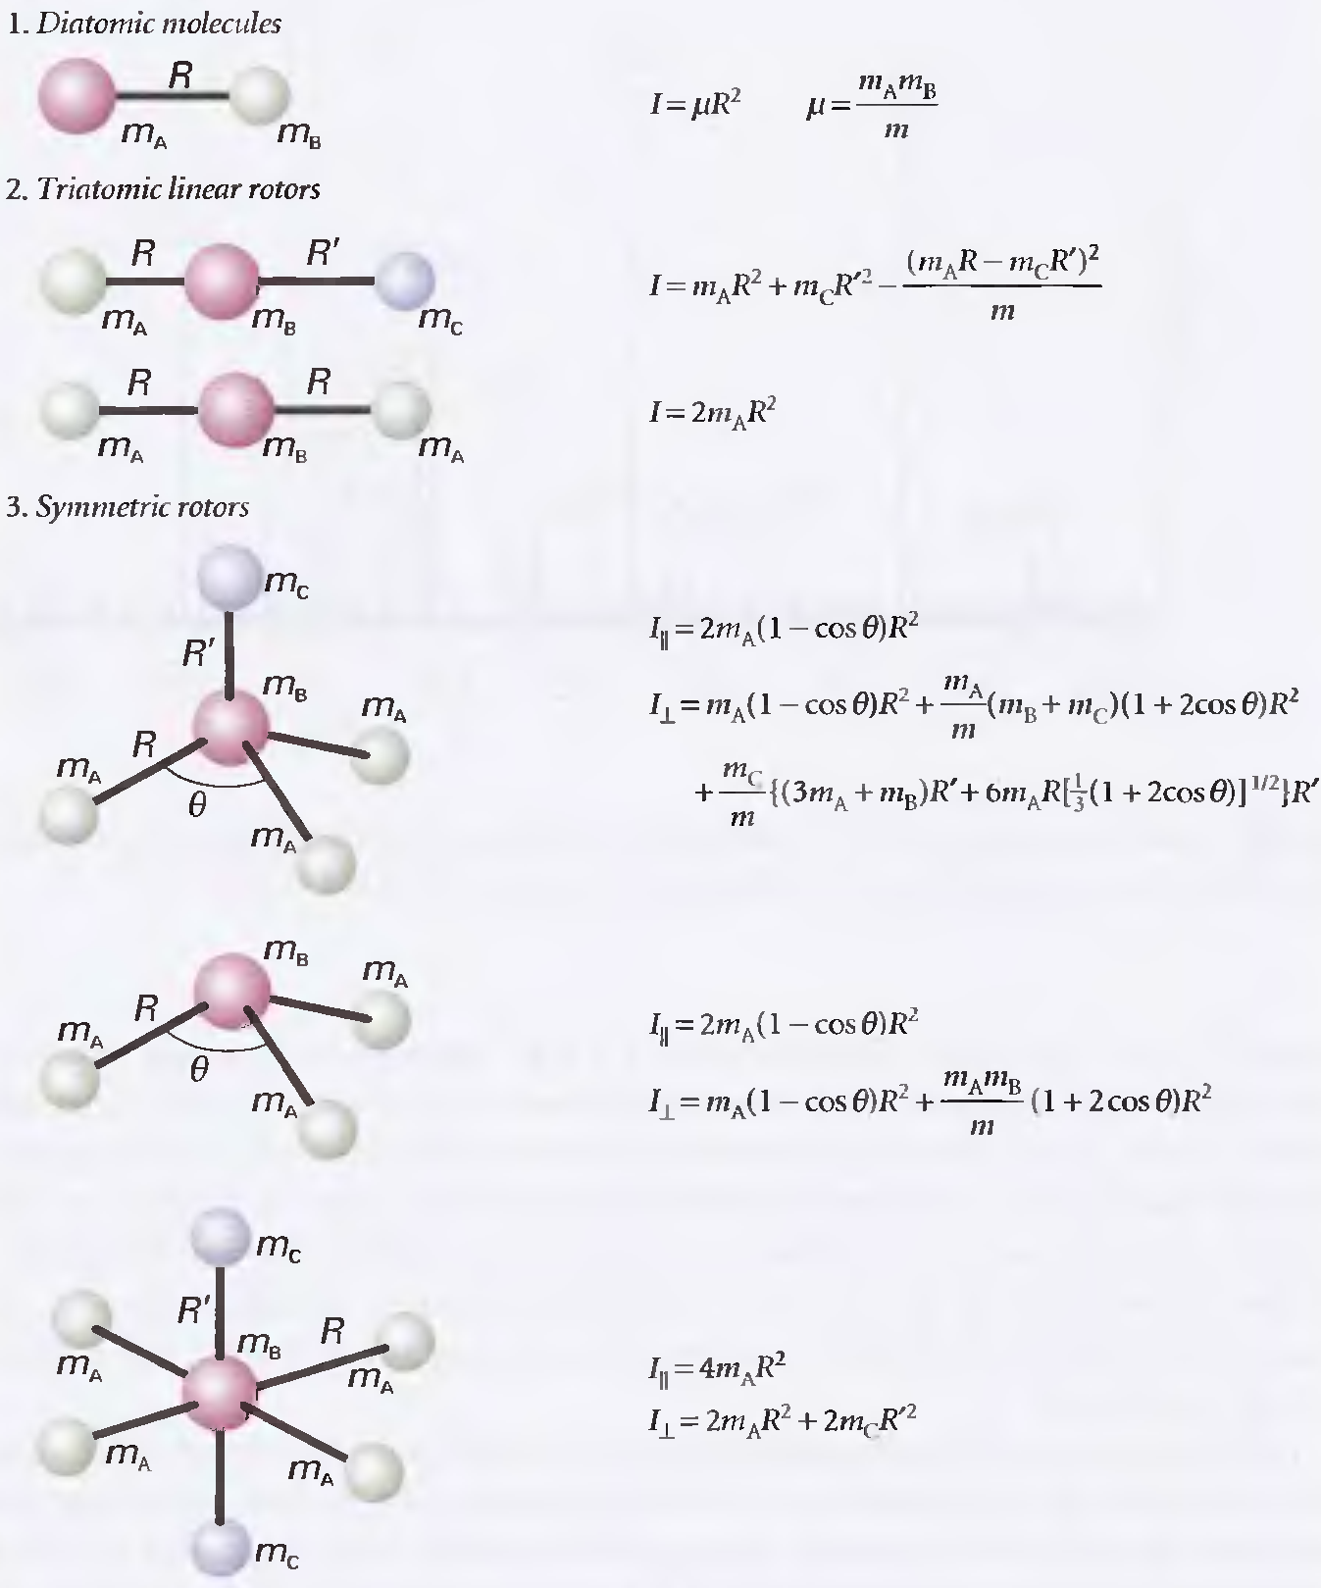
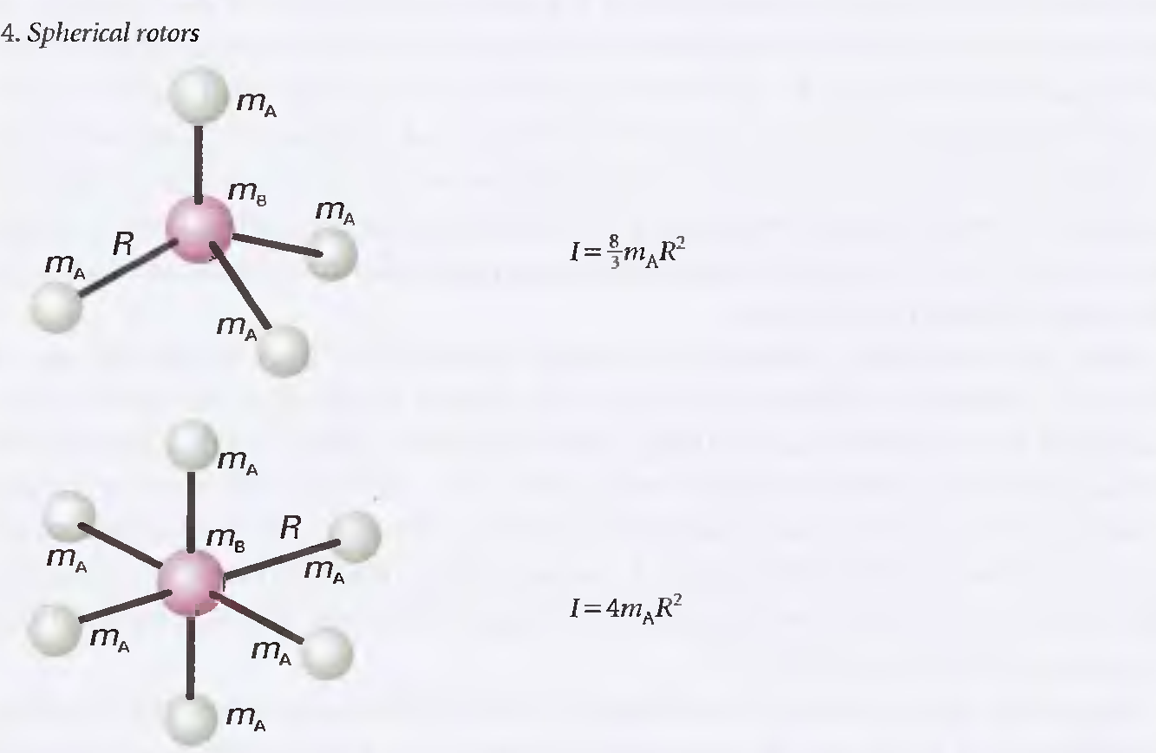
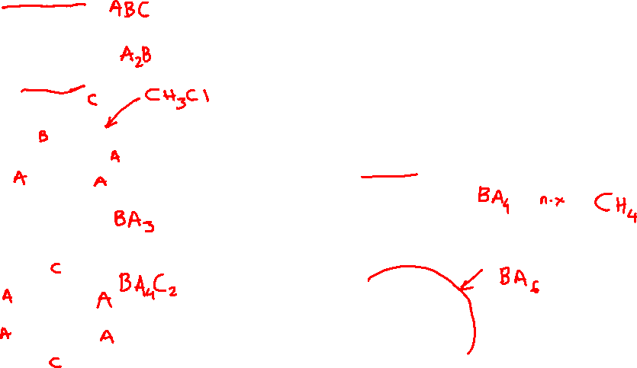
Ροπή αδράνειας
Σε κάθε περίπτωση, με m συμβολίζεται η συνολική μάζα του μορίου.
Οι ροπές αδράνειας για ορισμένες κατηγορίες συμμετρικών μορίων

Slide 5
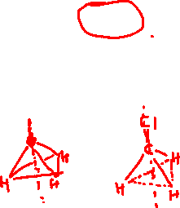
Πολυατομικά μόρια
Τα πολυατομικά μόρια έχουν διάφορα μεγέθη και σχήματα. Μπορούν όμως να ταξινομηθούν με βάση τη συμμετρία τους.
Η συμμετρία των πολυατομικών μορίων επηρεάζει και την τιμή της ροπής αδράνειάς τους, ως προς τους τρεις κύριους άξονες περιστροφής τους.
Ανάλογα με τα σχετικά μεγέθη των ροπών αδράνειας ως προς τους άξονες περιστροφής τους (Ι_{a} , I_{b} , I_{c} ), τα μόρια ταξινομούνται ως εξής:
1. Σφαιρικά μόρια
(σφαιρικοί στροφείς)
I_{a} = I_{b} = I_{c} (π.χ. CH₄, SiH₄, SF₆)
2. Γραμμικά μόρια
(γραμμικοί στροφείς)
I_{a} = I_{b} ≠ I_{c} και I_{c}= 0 (π.χ. CO₂, OCS, HC≡CH)
3. Αξονικώς συμμετρικά μόρια
(συμμετρικοί στροφείς)
I_{a} = I_{b} και I_{c} ≠ 0 (π.χ. NH₃, CH₃Cl)
4. Ασύμμετρα μόρια
(ασύμμετροι στροφείς)
I_{a} ≠ I_{b} ≠ I_{c} ≠ 0 (π.χ. Η₂Ο, CH₃OH)

Slide 6
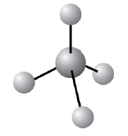
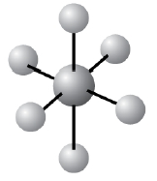
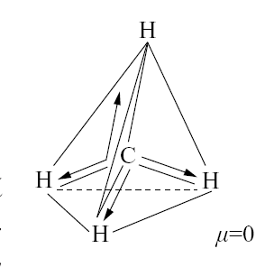
Πολυατομικά μόρια – Σφαιρικοί στροφείς
Στα σφαιρικά μόρια, οι τρεις ροπές αδράνειας είναι ίσες μεταξύ τους, και οι τρεις άξονες περιστροφής είναι ισοδύναμοι:
I_{a}= I_{b}= I_{c}
π.χ. μεθάνιο (CH₄), σιλάνιο (SiH₄), εξαφθοριούχο θείο (SF₆).
Τα σφαιρικά μόρια δεν έχουν διπολική ροπή και, άρα, δε δίνουν φάσμα περιστροφής (τουλάχιστον σύμφωνα με το μοντέλο του άκαμπτου στροφέα).

Slide 7
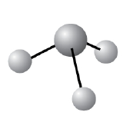
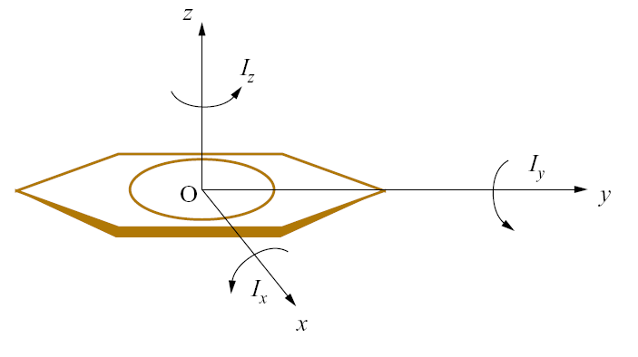
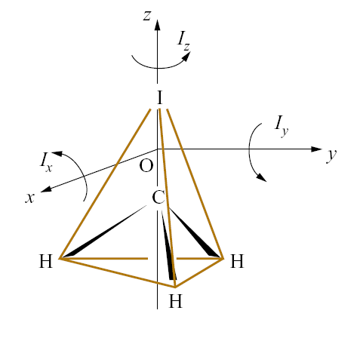
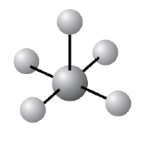
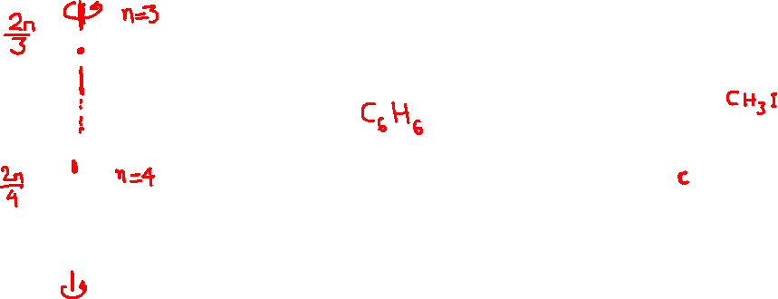

Πολυατομικά μόρια – (αξονικά συμμετρικά -Συμμετρικοί στροφείς)
Στους συμμετρικούς στροφείς, οι δύο ροπές αδράνειας είναι ίσες μεταξύ τους, αλλά διαφέρουν ως προς την τρίτη:
Ι_{α} ≠ I_{b} = I_{c}
Ο άξονας a (με τη διαφορετική ροπή) είναι ο “άξονας σχήματος” του μορίου.
Η ροπή αδράνειας περί τον “άξονα σχήματος” συμβολίζεται με και οι
άλλες δύο με
Δισκοειδής στροφέας
Πεπλατυσμένα ελλειψοειδή
Ραβδοειδής στροφέας
Προμήκη ελλειψοειδή

Slide 8

Πολυατομικά μόρια – Γραμμικοί στροφείς
Στα γραμμικά μόρια, τα άτομα βρίσκονται σε ευθεία γραμμή. Δύο από τις ροπές αδράνειας είναι ίσες μεταξύ τους, ενώ η τρίτη είναι ίση με μηδέν:
Ι_{α} ≠ I_{b} = I_{c} , I_{a}=0
π.χ. ακετυλένιο (ΗC≡CH), υδροκυάνιο (H≡CN), διοξείδιο του άνθρακα (CO₂).

Slide 9
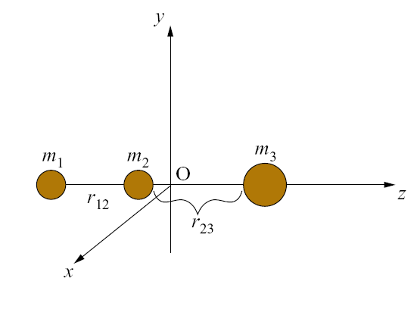
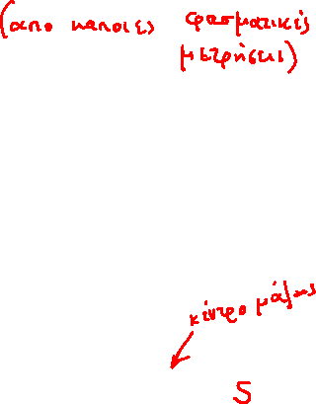
Γραμμικό τριατομικό μόριο – μήκος δεσμού
Να προσδιοριστούν τα μήκη των δεσμών Ο=C και C=S του τριατομικού, γραμμικού μορίου ¹⁶O=¹²C=³²S από τα εξής δεδομένα:
Σταθερά περιστροφής: Β= 0,2028 cm⁻¹
Ατομικές μάζες: m(¹⁶O)= 15,9949 amu
m(¹²C)= 12,0000 amu
m(³²S)= 31,9721 amu
Για γραμμικό τριατομικό μόριο, η ροπή αδράνειας υπολογίζεται από την εξίσωση:

Slide 10
Γραμμικό τριατομικό μόριο – μήκος δεσμού
Να προσδιοριστούν τα μήκη των δεσμών Ο=C και C=S του τριατομικού, γραμμικού μορίου ¹⁶O=¹²C=³²S από τα εξής δεδομένα:
Σταθερά περιστροφής: Β= 0,2028 cm⁻¹
Ατομικές μάζες: m(¹⁶O)= 15,9949 amu
m(¹²C)= 12,0000 amu
m(³²S)= 31,9721 amu
Η εξίσωση περιέχει δύο αγνώστους (r₁₂ και r₂₃) και για το λόγο αυτό δε μπορεί να επιλυθεί.

Slide 11
Γραμμικό τριατομικό μόριο – μήκος δεσμού
Τα μήκη των δεσμών μπορούν να υπολογιστούν με χρήση του ισοτοπικού φαινομένου. Ακολουθούμε μια διαδικασία με χρήση μορίου στο οποίο αντικαθιστούμε το άτομο κάποιου στοιχείου με ένα ισότοπό του.
¹⁶Ο ¹²C ³²S
Αλλάζει η ροπή αδράνειας
Αλλάζει η σταθερά περιστροφής Β
Δεν αλλάζουν τα μήκη των δεσμών
¹⁶Ο ¹²C ³⁴S
Από το φάσμα του ισοτοπικού μορίου υπολογίζουμε τη σταθερά B_{ισοτ}. Από τις δύο εξισώσεις με δύο αγνώστους υπολογίζουμε τα μήκη r₁₂ και r₂₃.

Slide 12
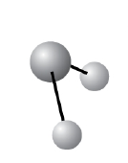
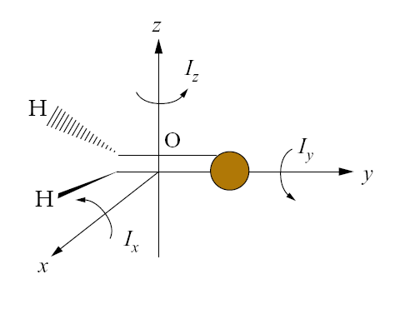
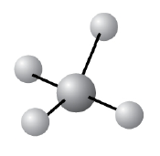
Πολυατομικά μόρια – Ασύμμετροι στροφείς
Οι τρεις ροπές αδράνειας είναι διαφορετικές μεταξύ τους
π.χ. φορμαλδεϋδη (Η₂CO), νερό (H₂O), μεθανόλη (CH₃ΟΗ).
Άξονες περιστροφής και ροπές αδράνειας της φορμαλδεϋδης (H₂CO).

Slide 13
Πολυατομικά μόρια – Ασύμμετροι στροφείς
Οι τρεις ροπές αδράνειας είναι διαφορετικές μεταξύ τους
π.χ. φορμαλδεϋδη (Η₂CO), νερό (H₂O), μεθανόλη (CH₃ΟΗ).
Στην περίπτωση απουσίας συμμετρίας στο πολυατομικό μόριο, η πολυπλοκότητα της θεωρίας οδηγεί στην προσεγγιστική ερμηνεία του φάσματος περιστροφής και βέβαια σε μια σχετική ανακρίβεια στον προσδιορισμό της γεωμετρίας του μορίου.

Slide 14
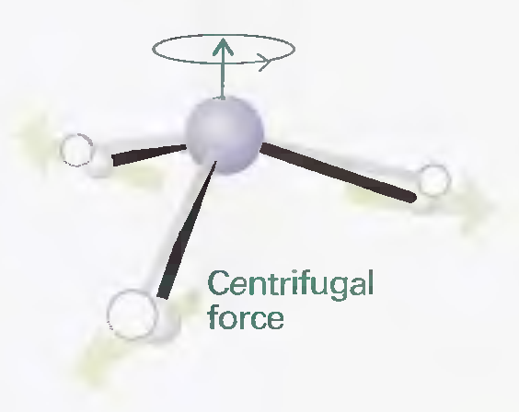
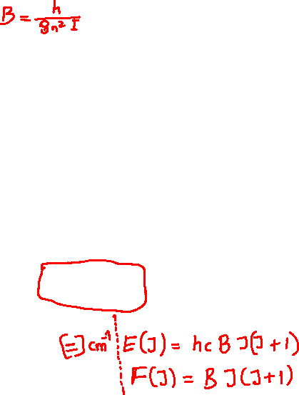
Φυγόκεντρη παραμόρφωση
Στην πραγματικότητα, τα μόρια δεν είναι «άκαμπτοι στροφείς» αλλά υπόκεινται σε παραμορφώσεις που προκύπτουν από την ύπαρξη φυγόκεντρων δυνάμεων.
Η φυγόκεντρη παραμόρφωση οδηγεί σε αύξηση του μήκους του δεσμού και, επομένως, σε αύξηση της ροπής αδράνειας και σε μείωση της σταθεράς περιστροφής, Β.
Προκειμένου να ληφθεί υπόψη η μείωση της απόστασης μεταξύ των ενεργειακών επιπέδων, αφαιρείται (εμπειρικά) ένας όρος από την ενέργεια.
Για ένα διατομικό μόριο, η σταθερά φυγό-κεντρης παραμόρφωσης, D_{J}, σχετίζεται με τον κυματαριθμό δόνησης του δεσμού :

Slide 15
Φυγόκεντρη παραμόρφωση
Εκτός από τις μεταβολές στα περιστροφικά ενεργειακά επίπεδα, η φυγόκεντρη παραμόρφωση μπορεί να οδηγήσει σε εμφάνιση διπολικής ροπής σε μόρια, τα οποία κανονικά δεν αναμένεται να έχουν.
Για παράδειγμα, το μόριο SiH₄ (σφαιρικός στροφέας) παραμορφώνεται αρκετά ώστε να αποκτά διπολική ροπή περίπου 8,3 μD όταν περιστρέφεται με J= 10.
Για σύγκριση, το HCl έχει μόνιμη διπολική ροπή ίση με 1.1 D.
Η λήψη αμιγώς περιστροφικού φάσματος για το SiH₄ είναι δυνατή σε υψηλές πιέσεις (4 atm) και χρήση κυψελίδας με μεγάλο μήκος διαδρομής (10 cm).

Slide 16
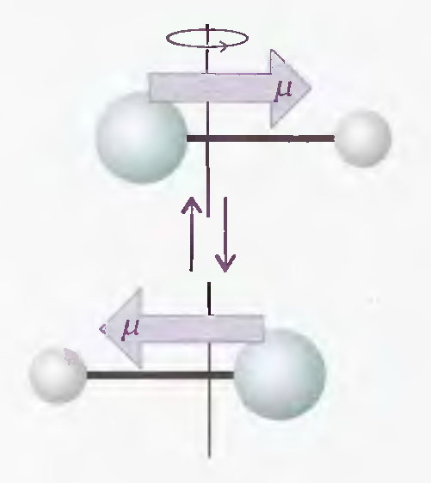
Σύνοψη - Περιστροφικοί κανόνες επιλογής
ΓΕΝΙΚΟΣ ΚΑΝΟΝΑΣ ΕΠΙΛΟΓΗΣ
Για να δώσει ένα μόριο αμιγώς περιστροφικό φάσμα πρέπει να είναι πολικό …
… ή να αποκτά πολικότητα κατά την περιστροφή του ως αποτέλεσμα της φυγόκεντρης παραμόρφωσης

Slide 17
Εφαρμογές της φασματοσκοπίας περιστροφής
Ποιοτική ανάλυση. Από το φάσμα περιστροφής μπορεί να ταυτοποιηθεί μια ουσία σε ένα δείγμα.
Ποσοτική ανάλυση. Η ένταση των κορυφών στο φάσμα είναι απ’ευθείας ανάλογη με τη συγκέντρωση της ουσίας στο δείγμα.
Με τη φασματοσκοπία μικροκυμάτων
* δεν είναι δυνατή η ανίχνευση χαρακτηριστικών ομάδων σε ένα δείγμα
* μπορεί να ανιχνευθεί η παρουσία ισοτόπων
Μια σημαντική εφαρμογή της φασματοσκοπίας μικροκυμάτων είναι η ανίχνευση και ανάλυση χημικών ουσιών στο διάστημα.
Με τον τρόπο αυτό έχουν ανιχνευθεί περισσότερα από 80 διατομικά και πολυατομικά μόρια στους γαλαξίες και το διαστρικό χώρο.

